Slide 1
ИССЛЕДОВАНИЕ И ПОВТОРНОЕ ИСПОЛЬЗОВАНИЕ НАУЧНОЙ ЛИТЕРАТУРЫ
ОПРЕДЕЛЕНИЕ ИСТОЧНИКОВ ИНФОРМАЦИИ
Research4Life — государственно-частное партнерство, объединяющее пять программ:

Slide 2
Обзор
Определение актуальной информации
Уровень информации
Уточнение результатов
Первичные, вторичные и третичные источники
Научная и научно-популярная информация
Виды информационных ресурсов
Инструменты доступа
Оценка информационных ресурсов
Резюме
Настоящая публикация распространяется на условиях лицензии Creative Commons Атрибуция-СохранениеУсловий 4.0 Всемирная (CC BY-SA 4.0)

Slide 3
Учебные задачи
Определить актуальные источники информации.
Научиться различать виды информационных ресурсов.
Ознакомиться с критериями оценки информационных ресурсов.
Notes:
In this lesson, learners will learn how to identify relevant information sources, identify types of information sources and evaluate information sources
This will help to ensure that they identify their information needs, locate them efficiently, evaluate the information resources and use them to the fullest in order to enhance their research both as a user and researcher

Slide 4
Определение актуальной информации
При проведении исследований в веб-пространстве ученые могут пользоваться разнообразными инструментами и сервисами.
Программы для работы с информацией помогают ученым:
определять различные виды источников;
оценивать оригинальность источников;
выбирать инструменты и ресурсы для работы;
применять поисковые методики для получения оптимальных результатов;
оценивать источники информации.
Notes:
In order to conduct an effective literature search, you need to be able to clearly know your information requirements, then translate them into an effective search syntax.
In this way, researchers can identify the information sources available in the academic world, and also be able to use the information tools to retrieve relevant content.

Slide 5
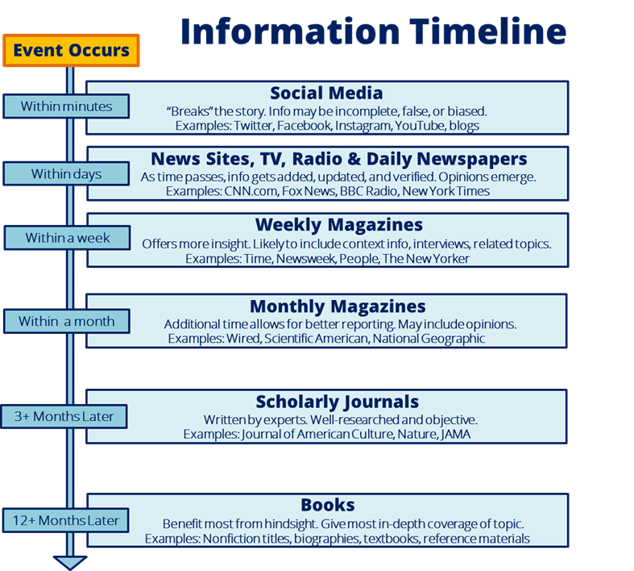
Скорость распространения информации
Скорость распространения информации
Любое событие освещается в разных источниках информации в определенном порядке.
Актуальность информации может стать решающим фактором при определении оптимального источника.
На графике показан пример скорости освещения события в различных информационных источниках.
Событие
Через несколько минут
Социальные сети
Первое упоминание. Информация может быть неполной, ложной или предвзятой. Примеры: Twitter, Facebook, Instagram, YouTube, блоги.
Через несколько дней
Новостные сайты, телевидение, радио, ежедневные газеты
Со временем информация дополняется, обновляется и проверяется. Появляются разные мнения. Примеры: CNN.com, FoxNews, BBC Radio, New York Times.
Через неделю
Еженедельные издания
Больше сведений. Часто обрисован контекст, представлены интервью, освещены смежные темы. Примеры: Time, Newsweek, People, the New Yorker.
Ежемесячные издания
Больше времени для повышения качества информирования. Возможно изложение разных мнений. Примеры: Wired, Scientific American, National Geographic
Ежемесячные издания
Больше времени для повышения качества информации. Возможно изложение разных мнений. Примеры: Wired, Scientific American, National Geographic.
Через месяц
Более чем через 3 мес.
Научные журналы
Составляются специалистами. Проводится глубокое исследование, изложение носит объективный характер. Примеры: Journal of American Culture, Nature, JAMA.
Более чем через год
Книги
Есть возможности для осмысления. Самое глубокое погружение в тему. Примеры: научно-популярные книги, биографии, учебники, справочники.
Источник: University of Michigan. n.d. “Step 2: Identifying Information Sources: Library Skills.” По состоянию на 3 апреля 2020 г. https://umich.instructure.com/courses/83460/pages/step-2-identifying-information-sources [на английском языке]
Notes:
When deciding what types of sources would best meet your needs, it is helpful to understand the information timeline. When an event happens, information on that event gets filtered down through different sources. As it gets farther down the information timeline, the more that event is analyzed.
The initial information that is disseminated includes quick facts and interviews about the event that is published in the news and online. As time progresses, the information is studied in more depth and is then published in journals or books.
So if you have a new or recent topic, you are not likely going to find much in journals or books. Also, information that comes out initially may or may not be properly verified and might be biased based on who is reporting it. As information progresses down the timeline, it is looked at in more depth and is then published in scholarly journal articles and books. For this reason, most instructors prefer you to use scholarly journal articles and books as your sources.

Slide 6
Виды источников информации
Первичные источники | Вторичные источники | Третичные источники
Первая официальная публикация результатов. Представление оригинальной идеи. Первое упоминание новых исследований или теорий. Ученые могут как можно ближе ознакомиться с оригинальными идеями, событиями и исследованиями из первых рук. Примеры: интервью, анализы полевых данных, оригинальные эксперименты или исследования. | Трактовки и оценки первичных источников. Анализ, обзор или обобщение информации из первичных и иных вторичных источников. Результаты получаются за счет иных вторичных источников и обычных для данной дисциплины методов. Примеры: обзорные статьи, статьи для научных журналов, научные монографии, диссертации. | Информация основана и на первичных, и на вторичных источниках. Данные представлены в контексте, что может помочь ученому трактовать сведения. Представлены факты и краткие описания ключевых сведений. Представлены резюме и общая информация. Примеры: энциклопедии, учебники, каталоги, библиографические справочники.

Slide 7
Преимущества и недостатки
Вид источника | Преимущества | Недостатки
Первичные источники | Оригинальные данные Непредвзятая информация | Большой объем данных Большие затраты времени
Вторичные источники | Быстрый доступ к первичным текстам Обычно высокое качество изданий Возможность осуществлять комплексный поиск Постоянные уведомления по выбранным темам (сообщения) | Отставание по времени Разный уровень владения языком Необходимость продвинутых навыков поиска Возможно, высокая стоимость
Третичные источники | Легкий доступ Простота в использовании Краткость Относительно невысокая стоимость | Отставание по времени Устаревшая информация Неполная информация Некорректная трактовка

Slide 8
Информационные ресурсы
Газета — сборник статей о текущих событиях, обычно выходит ежедневно.
Журнал — сборник статей и изображений на разные темы, представляющие интерес для общественности или посвященные текущим событиям (примеры: National Geographic, People).
Отраслевой журнал — сборник новостей, данных о тенденциях и статей, касающихся определенной отрасли и написанных специалистами в этой области (примеры: APA Monitor, Advertising Age).
Научный (рецензируемый) журнал — сборник статей, написанных учеными и отрецензированных специалистами в данной сфере.
Книга (монография) может раскрывать любую тему, содержать фактическую информацию или художественный вымысел в одном издании. Для научных целей лучше использовать книги по данному предмету.
Диссертация — документ, в котором описано проведенное автором исследование и сделанные выводы и который составляется учащимся для присвоения ему научной степени или профессиональной квалификации.
Материалы конференции — сборник опубликованных докладов, представленных на научной конференции.

Slide 9
Информационные ресурсы (продолжение)
Справочник — энциклопедия, словарь или тезаурус. Сборник кратких фактических справок, составленных различными соавторами.
Отчет (рабочий, технический) — отдельно опубликованное сообщение о результатах и ходе исследования или иных технических результатах; обычно имеет порядковый номер и иногда номер гранта, присвоенный финансирующим ведомством.
Патент — выданное государственным органом разрешение или лицензия, владелец которых на определенный период наделяется правом собственности или правовым титулом, а также исключительным правом на изготовление, использование или продажу изобретения.
Веб-сайт — совокупность связанных друг с другом веб-страниц, обычно размещенных на едином домене. Все веб-сайты, находящиеся в публичном доступе, образуют сеть интернет.

Slide 10
Что такое инструмент доступа к информации?
Начиная исследовательский проект, важно понимать:
где найти информацию;
какой вид ресурсов предлагается на каких платформах и сервисах организации доступа.
Такие сервисы и платформы называются инструментами доступа. Они используются для поиска различных видов информационных ресурсов.
Не забывайте, что не все инструменты доступа являются бесплатными!!!
Всегда уточняйте, какие подписки есть в вашей библиотеке и какие инструменты предоставляются вашему учреждению.
Notes:
These access tools are online and, in many cases, available on mobile devices which you can use and search resources on the go, independently from time and place:

Slide 11
Виды инструментов доступа
1. Библиотечные каталоги и инструменты поиска помогают сориентироваться в библиотечных фондах, в которые входят книги, журналы и любые другие материалы, дают возможность поиска по всем библиотечным собраниям, включенным в подписку.
2. Базы данных предоставляются издателями бесплатно или за отдельную плату. В них могут входить статьи, главы из книг, материалы конференций и отчеты. Они особенно полезны для поиска научных работ по определенной тематике.
3. В репозиториях хранятся результаты работы научных учреждений, в том числе статьи, материалы конференций, отчеты и данные исследований и т. п.
3. Каталоги содержат библиографические данные и цитаты для поиска текстов и определения качественных публикаций. Могут быть предметными или междисциплинарными, иногда включают полный текст публикаций.
4. Поисковые машины индексируют различные виды интернет-источников, которые можно найти машинным способом, и снабжают пользователей информации онлайн-ресурсами в неограниченном объеме. Самая популярная в мире поисковая машина —Google.

Slide 12
Оценка информационных ресурсов
Сегодня в интернет-пространстве автором может быть каждый. Поэтому не вся опубликованная там информация является надежной и достоверной!
Информационные ресурсы, особенно в формате онлайн, необходимо тщательно оценивать.
Пользователи должны уметь критически оценивать соответствие всех видов информационных ресурсов, прежде чем использовать размещенных в них сведения.
Ключевые критерии оценки информационных ресурсов
Accuracy
Точность
Authority
Objectivity
Авторитетность
Объективность
Coverage
Currency
Охват
Актуальность

Slide 13
1. Авторитетность
Кто автор?
Связан ли автор с авторитетным университетом или учреждением?
Какое у автора образование и опыт?
В какой области специализируется автор?
Были ли у автора публикации в научных или рецензируемых изданиях?
Предоставляет ли автор / веб-мастер контактные данные?
Notes:
What are his credentials
-Relevant university degree
-Institutional affiliation (where does he or she work?)
-Relevant field or employment experience
-Past writings
What is the author’s reputation among his/her peers?
-Cited in articles, books or bibliographies on the topic
-Mentioned in your textbook or by your professor
Memberships
Is the author associated with a reputable institution or organisation?
-Organizational mission
-Basic values or goals
-National or international

Slide 14
2. Точность
Основана ли предоставленная информация на доказанных фактах?
Опубликован ли материал в научном или рецензируемом издании?
Можно ли найти информацию о том, когда последний раз обновлялись данные?
Работал ли с материалом редактор или специалист по проверке информации?
Есть ли на странице орфографические ошибки или иные очевидные недочеты?

Slide 15
3. Объективность
Насколько объективна информация?
Что вам известно о том, кто опубликовал эту информацию?
Преследует ли публикация политические, социальные или коммерческие цели?
Предпринимается ли с помощью этой информации попытка оповестить или убедить читателя недопустимым способом?
Насколько сбалансированно представлены разные точки зрения?
В каком тоне написан текст (агрессивном, саркастическом, побудительном, объективном)?
Notes:
Does the author state the goals for this publication?
- Inform, explain, educate
- Advocate
- Persuade or dissuade
- Sell a product or service
Does the author exhibit a particular bias?
- Commitment to a point of view
- Acknowledgement of bias
- Presentation of facts and arguments for both sides of a controversial issue
- Language free of emotion-arousing words and bias
Is the viewpoint of the author's affiliation reflected in the message or content?
- Organization's (e.g., government, university, business, association) point of view on the topic being discussed
- Organization's mission and activities
- Advertising is clearly labelled
- Benefits to organization
Does the information appear to be valid and well-researched?
- Reasonable assumptions and conclusions
- Arguments and conclusions supported by evidence
- Opposing points of view addressed
- Opinions not disguised as facts
- Authoritative sources cited

Slide 16
4. Охват
Удовлетворяет ли материал ваши потребности в информации?
Освещена ли в материале только базовая информация, или его можно считать развернутым?
Есть ли в материале ссылка на раздел «О нас», где говорится о принципах освещения данного предмета?
Относится ли информация к теме вашего исследования?
Есть ли на странице информация, которой нет больше нигде?
Насколько глубоко раскрыта тема в материале?
Notes:
Does the work update other sources?
Does it substantiate other materials you have read, or add new information?
Have you found enough information to support your arguments?

Slide 17
5. Актуальность
Когда была опубликована информация?
Когда последний раз обновлялся веб-сайт?
Важна ли для вас оперативность получения информации?
Актуальны ли ссылки и ведут ли они на существующие страницы?
Notes:
When was it published?
Is your topic one that requires current information?
Has this source been revised, updated, or expanded in a subsequent edition?

Slide 18
Резюме
В ходе этого урока были рассмотрены виды информационных ресурсов по степени оригинальности, разнообразия информационных инструментов и ресурсов, а также методы оценки найденных ресурсов.

Slide 19
Ссылки и полезные ресурсы
Baricz, C. 2021. Comparative Literature Research Guide: Welcome. In: Yale University Library [online]. [Cited 9 July 2021]. https://guides.library.yale.edu/c.php?g=964120&p=6964388
Becksford, L. 2021. Research Guides: Getting Started with Academic Research: Developing a Topic. In: Virginia Tech University Libraries [online]. [Cited 9 July 2021]. https://guides.lib.vt.edu/gettingstarted/topic
Cook, R. 2019. Step 2: Identifying Information Sources: Library Skills. In: University of Michigan Library [online]. [Cited 9 July 2021]. https://umich.instructure.com/courses/83460/pages/step-2-identifying-information-sources
Teaching & Learning, Ohio State University Libraries. 2015. Primary, Secondary & Tertiary Sources. In Choosing & Using Sources: A Guide to Academic Research. The Ohio State University. (Also available at https://ohiostate.pressbooks.pub/choosingsources/chapter/primary-secondary-tertiary-sources/)
Teaching & Learning, Ohio State University Libraries. 2015. Choosing & Using Sources: A Guide to Academic Research. The Ohio State University. (Also available at https://ohiostate.pressbooks.pub/choosingsources/).

Slide 20
Приглашаем вас
Посетить наш сайт www.research4life.org
Связаться с нами по адресу r4l@research4life.org
Ознакомиться с другими учебными материалами [www.research4life.org/training]
Подписаться на информационный бюллетень Research4Life [www.research4life.org/newsletter]
Посмотреть видеоролики Research4Life [https://bit.ly/2w3CU5C]
Подписаться на нашу страницу в Twitter @r4lpartnership и Facebook @R4Lpartnership

Slide 21
Более подробная информация о Research4Life:
www.research4life.org
r4l@research4life.org
Research4Life — государственно-частное партнерство, объединяющее пять программ:

